Slide 1
第8章 数据处理的两个基本问题
8.1 bx、si、di和bp
8.2 机器指令处理的数据所在位置
8.3 汇编语言中数据位置的表达
8.4 寻址方式
8.5 指令要处理的数据有多长？
8.6 寻址方式的综合应用
8.7 div 指令
8.8 伪指令 dd
8.9 dup

Slide 2
引言
本章对前面的所有内容是具有总结性的。我们知道，计算机是进行数据处理、运算的机器，那么有两个基本的问题就包含在其中：
（1）处理的数据在什么地方？
（2）要处理的数据有多长？
这两个问题，在机器指令中必须给以明确或隐含的说明，否则计算机就无法工作。

Slide 3
引言
为了描述上的简洁，在以后的课程中，我们将使用两个描述性的符号 reg来表示一个寄存器，用sreg表示一个段寄存器。
  reg的集合包括：ax、bx、cx、dx、ah、al、bh、bl、ch、cl、dh、dl、sp、bp、si、di；
  sreg的集合包括：ds、ss、cs、es。

Slide 4
8.1 bx、si、di、bp
前三个寄存器我们己经用过了，现在我们进行一下总结。
  （1）在8086CPU 中，只有这4个寄存器（bx、bp、si、di）可以用在“[…]” 中来进行内存单元的寻址。
  （2）在“[…]” 中，这4个寄存器（bx、bp、si、di）可以单个出现，或只能以四种组合出现：
    bx和si、bx和di、bp和si、bp和di

Slide 5
8.1 bx、si、di、bp
正确的指令
mov ax,[bx]
mov ax,[bx+si]
mov ax,[bx+di]
mov ax,[bp]
mov ax,[bp+si]
mov ax,[bp+di]

Slide 6
8.1 bx、si、di、bp
正确的指令
mov ax,[bx]
mov ax,[si]
mov ax,[di]
mov ax,[bp]
mov ax,[bx+si]
mov ax,[bx+di]
mov ax,[bp+si]
mov ax,[bp+di]
mov ax,[bx+si+idata]
mov ax,[bx+di+idata]
mov ax,[bp+si+idata]
mov ax,[bp+di+idata]

Slide 7
8.1 bx、si、di、bp
错误的指令
mov ax,[cx]
mov ax,[ax]
mov ax,[dx]
mov ax,[ds]
mov ax,[bx+bp]
mov ax,[si+di]
mov cx, [bx+ax]

Slide 8
8.1 bx、si、di、bp
  （3）只要在[…]中使用寄存器bp，而指令中没有显性的给出段地址，段地址就默认在ss中。比如：
  mov ax,[bp] 含义： (ax)=((ss)*16+(bp))
  mov ax,[bp+idata] 含义：(ax)=((ss)*16+(bp)+idata)
  mov ax,[bp+si] 含义：(ax)=((ss)*16+(bp)+(si))
  mov ax,[bp+si+idata] 含义：(ax)=((ss)*16+(bp)+(si)+idata)

Slide 9
8.2 机器指令处理的数据所在位置
绝大部分机器指令都是进行数据处理的指令，处理大致可分为三类：
读取、写入、运算
在机器指令这一层来讲，并不关心数据的值是多少，而关心指令执行前一刻，它将要处理的数据所在的位置。

Slide 10
8.2 机器指令处理的数据所在位置
指令在执行前，所要处理的数据可以在三个地方：
CPU内部、内存、端口
（端口我们将在后面的课程中进行讨论）

Slide 11
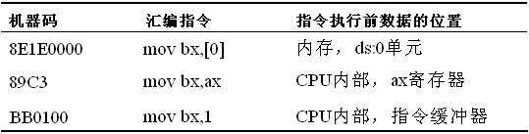
8.2 机器指令处理的数据所在位置
指令举例：

Slide 12
8.3 汇编语言中数据位置的表达
在汇编语言中如何表达数据的位置？
汇编语言中用三个概念来表达数据的位置。
  1、立即数（idata）
  2、寄存器
  3、储存器 段地址（SA）和偏移地址（EA）

Slide 13
8.3 汇编语言中数据位置的表达
3、段地址（SA）和偏移地址（EA）
指令要处理的数据在内存中，在汇编指令中可用[X]的格式给出EA，SA在某个段寄存器中。
  存放段地址的寄存器可以是默认的。
  存放段地址的寄存器也可以显性的给出。

Slide 14
8.3 汇编语言中数据位置的表达
存放段地址的寄存器是默认的
  示例：
mov ax,[0]
mov ax,[di]
mov ax,[bx+8]
mov ax,[bx+si]
mov ax,[bx+si+8]
段地址默认在ds中

Slide 15
8.3 汇编语言中数据位置的表达
存放段地址的寄存器是默认的
  示例（续）：
mov ax,[bp]
mov ax,[bp+8]
mov ax,[bp+si]
mov ax,[bp+si+8]
段地址默认在ss中

Slide 16
8.3 汇编语言中数据位置的表达
显性的给出存放段地址的寄存器
  示例
  mov ax,ds:[bp] 含义：(ax)=((ds)*16+(bp))
  mov ax,es:[bx] 含义：(ax)=((es)*16+(bx))
  mov ax,ss:[bx+si] 含义：(ax)=((ss)*16+(bx)+(si))
  mov ax,cs:[bx+si+8] 含义：(ax)=((cs)*16+(bx)+(si)+8)

Slide 17
8.4 寻址方式
当数据存放在内存中的时候，我们可以用多种方式来给定这个内存单元的偏移地址，这种定位内存单元的方法一般被称为寻址方式。
8086CPU有多种寻址方式，我们在前面的课程中都已经用到了，这里我们进行一下总结。

Slide 18
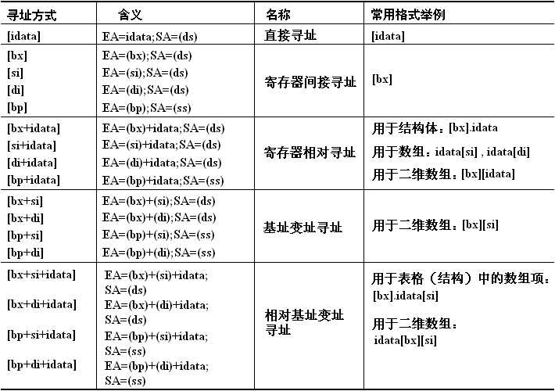
8.4 寻址方式

Slide 19
8.5 指令要处理的数据有多长？
8086CPU的指令，可以处理两种尺寸的数据，byte和word。所以在机器指令中要指明，指令进行的是字操作还是字节操作。

Slide 20
8.5 指令要处理的数据有多长？
对于这个问题，汇编语言中用以下方法处理。
  （1）通过寄存器名指明要处理的数据的尺寸。
  （2）在没有寄存器名存在的情况下，用操作符X ptr指明内存单元的长度，X在汇编指令中可以为word或byte。

Slide 21
8.5 指令要处理的数据有多长？
下面的指令中，用word ptr指明了指令访问的内存单元是一个字单元：
mov word ptr ds:[0],1
inc word ptr [bx]
inc word ptr ds:[0]
add word ptr [bx],2

Slide 22
8.5 指令要处理的数据有多长？
下面的指令中，用byte ptr指明了指令访问的内存单元是一个字节单元：
mov byte ptr ds:[0],1
inc byte ptr [bx]
inc byte ptr ds:[0]
add byte ptr [bx],2
mov byte ptr ds:[0],al
mov byte ptr ds:[0],ax 错误

Slide 23
8.5 指令要处理的数据有多长？
假设我们用Debug查看内存的结果如下：
2000:1000 FF FF FF FF FF FF……
那么指令：
mov ax,2000H
mov ds,ax
mov byte ptr [1000H],1
将使内存中的内容变为：
2000:1000 01 FF FF FF FF FF……
mov word ptr [1000H],1
将使内存中的内容变为：
2000:1000 01 00 FF FF FF FF……
为什么？

Slide 24
8.5 指令要处理的数据有多长？
有些指令默认了访问的是字单元还是字节单元，
比如：push [1000H]就不用指明访问的是字单元还是字节单元，
因为push指令只进行字操作。

Slide 25
8.6 寻址方式的综合应用
下面我们通过一个问题来进一步讨论各种寻址方式的作用。
实际应用

Slide 26
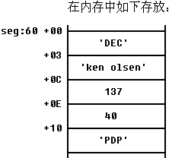
8.6 寻址方式的综合应用
关于DEC公司的一条记录（1982年）：
公司名称：DEC
总裁姓名：Ken Olsen
排 名：137
收 入：40
著名产品：PDP
1988年DEC公司的信息有了变化：
１、Ken Olsen 在富翁榜上的排名已升至38位；
２、DEC的收入增加了70亿美元；
３、该公司的著名产品已变为VAX系列计算机。
任务：编程修改内存中的过时数据。

Slide 27
8.6 寻址方式的综合应用
首先，我们应该分析一下要修改的数据：
  （1）（DEC公司记录）的（排名字段，字型）
  （2）（DEC公司记录）的（收入字段，字型）
  （3）（DEC公司记录）的（产品字段）的字符串（第一个字符）、（第二个字符）、（第三个字符）

Slide 28
8.6 寻址方式的综合应用
根据上面的分析，程序如下：
mov ax,seg
mov ds,ax
mov bx,60h
mov word ptr [bx+0ch],38
add word ptr [bx+0eh],70
mov si,0
mov byte ptr [bx+10h+si],’V’
inc si
mov byte ptr [bx+10h+si],’A’
inc si
mov byte ptr [bx+10h+si],’X’
;确定记录地址：ds:bx
;排名字段改为38
;收入字段增加70
;用si来定位产品字符串中的字符

Slide 29
8.6 寻址方式的综合应用
如果读者熟悉C语言的话，我们可以用C语言来描述这个程序，大致应该是这样的：C语言描述
我们再按照C语言的风格，用汇编语言写一下这个程序，注意和C语言相关语句的比对：汇编语言描述

Slide 30
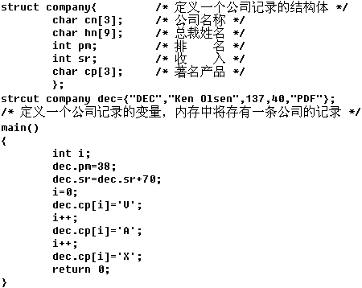
8.6 寻址方式的综合应用

Slide 31
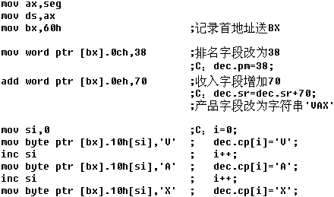
8.6 寻址方式的综合应用

Slide 32
8.6 寻址方式的综合应用
我们可以看到，8086CPU提供的如[bx+si+idata]的寻址方式为结构化数据的处理提供了方便。
使得我们可以在编程的时候，从结构化的角度去看待所要处理的数据。
从上面我们可以看到，一个结构化的数据包含了多个数据项，而数据项的类型又不相同，有的是字型数据，有的是字节型数据，有的是数组（字符串）。

Slide 33
8.6 寻址方式的综合应用
一般来说，我们可以用[bx+idata+si]的方式来访问结构体中的数据。
用bx定位整个结构体，用idata定位结构体中的某一个数据项，用 si 定位数组项中的每个元素 。
为此，汇编语言提供了更为贴切的书写方式。
如：[bx].idata、[bx].idata[si]。

Slide 34
8.6 寻址方式的综合应用
在C语言程序中我们看到，如：dec.cp[i]，dec是一个变量名，指明了结构体变量的地址，cp 是一个名称，指明了数据项cp的地址，而i用来定位cp中的每一个字符。
汇编语言中的做法是：bx.10h[si]
看一下，是不是很相似？

Slide 35
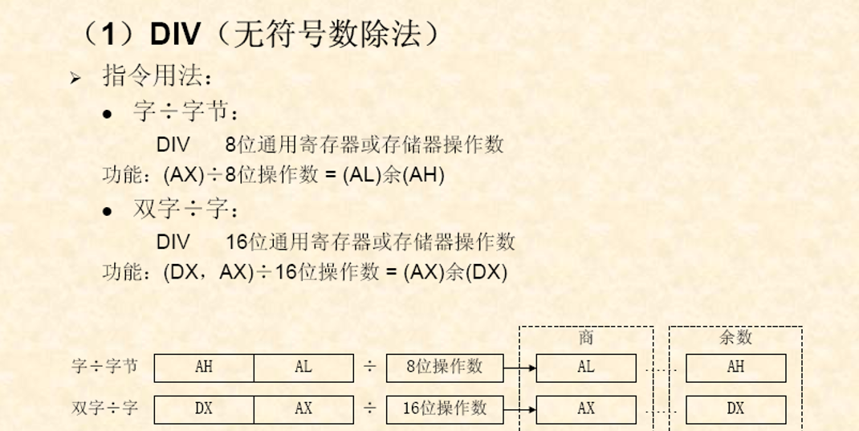
8.7 div idiv指令

Slide 36
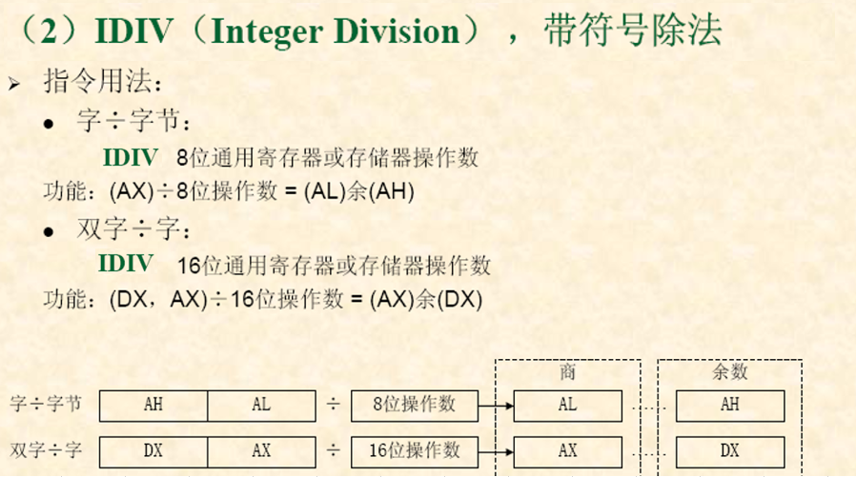
8.7 div idiv指令

Slide 37
8.7 div idiv指令
除法指令为什么要区分无符号数和带符号数两条指令？
例如（ax）=0ffff 无符号数为65535，带符号数为-1
mov ax,0ffffH
mov b1,2
idiv bl ; -1/2 （ah）=0ffh （al）=00h 正确
mov ax,0ffffH
div bl ; 65535/2 =32767 商超过a1范围 错误

Slide 38
8.7 div 指令
div指令示例
  div byte ptr ds:[0]
  含义为：(al)=(ax)/((ds)*16+0)的商；
  (ah)=(ax)/((ds)*16+0)的余数

Slide 39
8.7 div 指令
div指令示例（续）
  div word ptr es:[0]
  含义为
  (ax)=[(dx)*10000H+(ax)]/((ds)*16+0)的商；
  (dx)=[(dx)*10000H+(ax)]/((ds)*16+0)的余数

Slide 40
8.7 div 指令
编程：
利用除法指令计算100001/100。
我们首先分析一下，被除数 100001 大于65535，不能用ax寄存器存放，所以我们要用dx和ax两个寄存器联合存放100001，也就是说要进行16位的除法。
除数100小于255，可以在一个 8位寄存器中存放，但是，因为被除数是32位的，除数应为16位，所以要用一个16位寄存器来存放除数100。

Slide 41
8.7 div 指令
编程：
利用除法指令计算100001/100。（分析续）
因为要分别为dx和ax赋100001的高16位值和低16位值，所以应先将100001表示为十六进制形式：186A1H。
  程序如下

Slide 42
8.7 div 指令
编程：
利用除法指令计算100001/100。（程序）
mov dx,1
mov ax,86A1H ;(dx)*10000H+(ax)=100001
mov bx,100
div bx
程序执行后，(ax)=03E8H（即1000），(dx)=1（余数为1）。
读者可自行在Debug中实践。

Slide 43
8.7 div 指令
编程：
利用除法指令计算1001/100。
我们首先分析一下被除数1001可用 ax寄存器存放，除数100可用 8位寄存器存放，也就是说，要进行8位的除法。程序如下：
mov ax,1001
mov bl,100
div bl
程序执行后，(al)=0AH（即10），(ah)=1（余数为1）。
读者可自行在Debug中实践。

Slide 44
小结

